Slide 1

부르릉쾅쾅
게임공학과
지도교수 : 오황석 교수님
남윤진, 박동수
개발배경
DirectX 12 기반 캐주얼 멀티플레이 레이싱 게임
드리프트와 대시 시스템을 활용한 속도감 있는
레이싱
장애물과 아이템을 활용한 역전 요소 중심의
플레이 제공
IMAGE
개발목표 및 내용
이벤트 큐·Object Pool 기반
이펙트 라이브러리 설계 및 구현
속도 기반 Radial Blur Post Processing 구현
이미지 설명이 들어갑니다.
기대효과 및 시장성
개발결과
• 실력 격차를 줄이는 게이지 보정·아이템으로
초보자·숙련자가 함께 즐기는 레이싱 제공
• 타 DirectX 12 프로젝트에서 정상 동작을
확인하여 독립 모듈로서 재사용성 검증
IMAGE
IMAGE
IMAGE
0000 0000 000000 0000
00000 00000000
IMAGE
이미지 설명이 들어갑니다.
(사진, 도표)
이미지 설명이 들어갑니다.(도표 등)

Slide 2
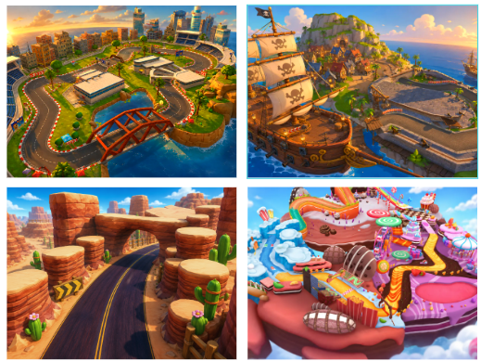
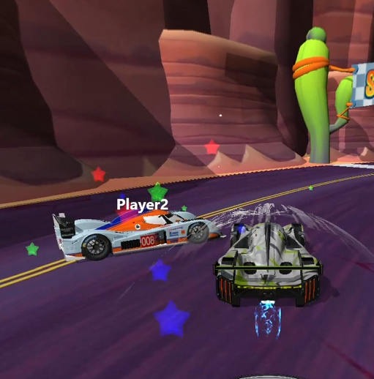
부르릉쾅쾅
게임공학과
지도교수 : 오황석 교수님
남윤진, 박동수
개발배경
DirectX 12 기반 캐주얼 멀티플레이 레이싱 게임
드리프트와 대시 시스템을 활용한 속도감 있는
레이싱
장애물과 아이템을 활용한 역전 요소 중심의
플레이 제공
개발목표 및 내용
이벤트 큐·Object Pool 기반
이펙트 라이브러리 설계 및 구현
속도 기반 Radial Blur Post Processing 구현
이미지 설명이 들어갑니다.
기대효과 및 시장성
개발결과
• 실력 격차를 줄이는 게이지 보정·아이템으로
초보자·숙련자가 함께 즐기는 레이싱 제공
• 타 DirectX 12 프로젝트에서 정상 동작을
확인하여 독립 모듈로서 재사용성 검증
IMAGE
IMAGE
IMAGE
0000 0000 000000 0000
00000 00000000
IMAGE
이미지 설명이 들어갑니다.
(사진, 도표)
이미지 설명이 들어갑니다.(도표 등)

Slide 3
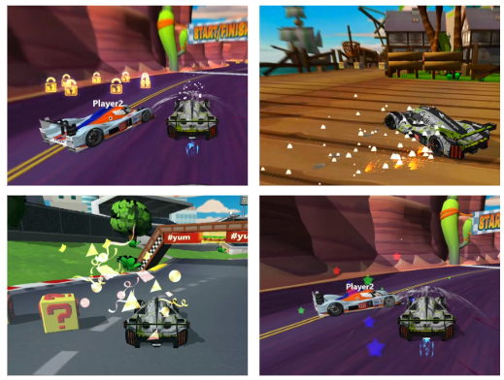
부르릉쾅쾅
게임공학과
지도교수 : 오황석 교수님
남윤진, 박동수
개발배경
DirectX 12 기반 캐주얼 멀티플레이 레이싱 게임
대시 시스템과 드리프트를 활용한 캐주얼한
조작감 부여
아이템 및 장애물을 통한 상호작용으로 역전
기회 제공
개발목표 및 내용
레이싱 전용 이펙트 라이브러리
- 오브젝트 풀링을 활용한 파티클 이펙트 최적화
- 주행 속도와 연동되는 포스트 프로세싱 연출
대시 게이지 충전 및 장애물 생성 등 전략적인
아이템 시스템
게임 맵 구성
기대효과 및 시장성
개발결과
• 실력 격차를 줄이는 게이지 보정·아이템으로
초보자·숙련자가 함께 즐기는 레이싱 제공
• 타 DirectX 12 프로젝트에서 정상 동작을
확인하여 독립 모듈로서 재사용성 검증
부르릉 달려
쾅!쾅! 뒤집어라!
게임 플레이 및 다양한 이펙트

